Slide 1

UBND QUẬN DƯƠNG KINH
TRƯỜNG TIỂU HỌC ĐA PHÚC
Môn : Tiếng Việt
Bài 16: M m N n
Giáo viên thực hiện: Đặng Thị San

Slide 2

TiÕt 2

Slide 3


Slide 4


Slide 5
5
T« vµ viÕt
m
m
m
m
m
ǯǯǯǯǯǯǯǯǯǯǯǯ
ǯǯǯǯǯǯǯǯǯǯǯǯ
n
n
n
n
n
n
ǯǯǯǯǯǯǯǯǯǯǯǯ
ǯǯǯǯǯǯǯǯǯǯǯǯ
cá Ε˝
cá Ε˝
cá Ε˝
ǯǯǯǯǯǯǯǯǯǯǯǯ
ǯǯǯǯǯǯǯǯǯǯǯǯ
nơ đỏ
nơ đỏ
nơ đỏ
ǯǯǯǯǯǯǯǯǯǯǯǯ

Slide 6
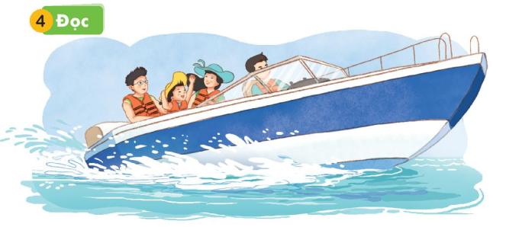
§äc
3
m
n
Bè mÑ cho Hµ ®i ca n«.

Slide 7
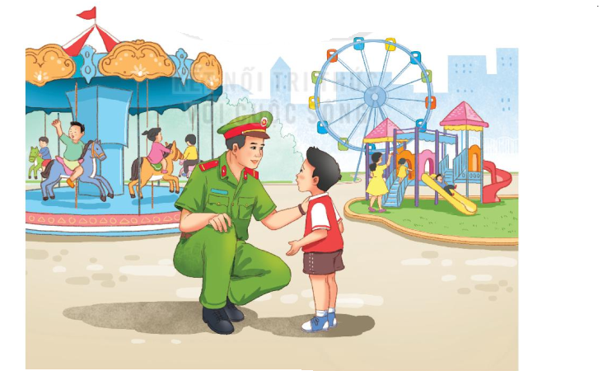
5
Nãi
Giíi thiÖu

Slide 8
Cñng cè
Em hãy tìm và nêu tiếng, từ ngoài bài có âm m, n?
Nói câu có chứa tiếng, từ em vừa tìm được?

